Slide 1
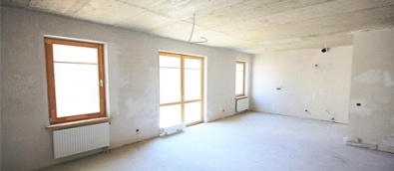
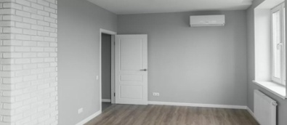
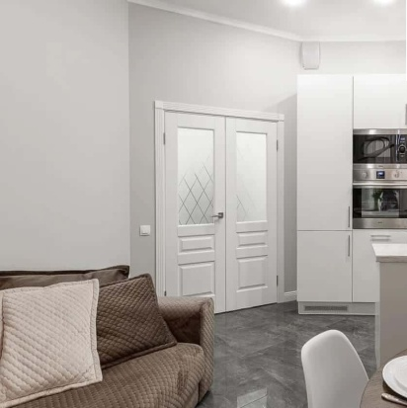
Ремонт квартир и офисов под ключ в Москве и области по выгодным ценам!
Решение любых вопросов в одной компании- дизайн интерьера, ремонт, комплектация.
-15% скидка на все ремонтные работы, при заказе ремонта в январе 2022 года!
Наши услуги:
Черновой ремонт
Чистовой ремонт
Ремонт под ключ
Монтаж плинтусов
Шпатлевка стен
Выравнивание пола
Поклейка обоев
Укладка ламината и плитки
Окраска потолков
Облицовка плиткой пола
Облицовка ванной пласт. панелями
Замена всех светильников
Вынос мусора и разгрузка материала
от 4100 руб./м²
от 3100 руб./м²
Дизайн-проект
Штукатурка и шпаклевка
Демонтажные работы
Поклейка обоев, покраска стен
Укладка ламината, настил линолеума
Установка натяжных потолков, окраска потолка в 2 слоя
Замена светильников, выключателей и розеток
Сборка и установка электрощита и автоматов
Установка стеновых панелей
Монтаж и замена сантехники
от 9500 руб./м²
от 5500 руб./м²
Монтаж плинтусов
Шпатлевка стен
Выравнивание пола
Поклейка обоев
Укладка ламината и плитки
Окраска потолков
Облицовка плиткой пола
Облицовка ванной пласт. панелями
Замена всех светильников
Вынос мусора и разгрузка материала
Грунтовка
Шпаклевка
Наливной пол
от 2700 руб./м²
Преимущества сотрудничества с компанией СМ-ремонт:
Гарантия на ремонт
1
Предоставляем гарантию и услугу страхования на ремонт сроком до 7 лет!
У нас есть свой склад с услугой доставки материалов на объект
2
Собственный склад
Большой опыт
3
Наша компания уже 10 лет на рынке, и мы сможем выполнить любой проект.
Прозрачный договор
4
У нас строгий договор и ответственность на каждом этапе работ
Закажите услуги ремонта сегодня –это выгодно!
Для бесплатного вызова специалиста или консультации звоните по телефону:
8(888)ХХ-ХХ-ХХХ
Веб сайт: https://sm-remont.ru/
Электронная почта:info@sm-remont.ru

